Slide 1
ERASMUS+
PROIECT ERASMUS+ "CONSORȚIU LOCAL
PENTRU EDUCAȚIE DE CALITATE - 2023"
2023-1-RO01-KA121-SCH-000118189
PRESCHOOL: WELCOME PARENTS
04 -08 martie 2024
Reggio Emilia, Italia

Slide 2
Participanți
Tudosă Iolanda Elena
Școala Gimnazială "Costache Antoniu" Țigănași
Zota Mihaela
Școala Gimnazială Bosia, Structura Ungheni

Slide 3
Programul cursului
1
2
3
4
5
Evaluarea
Modalități de diseminare
Metode de prezentare a școlii și a ofertei școlare pentru părinți, modalități prin care se introduc părinții în spațiul școlar
Introducerea cursanților și prezentarea asociației și a centrului Erasmus Plus Progetto Crescere.
Vizita a două centre educaționale, "La Polveriera" și "Centro internazionale Loris Malaguzzi"
Comunicarea -element cheie în relația școală-familie

Slide 4
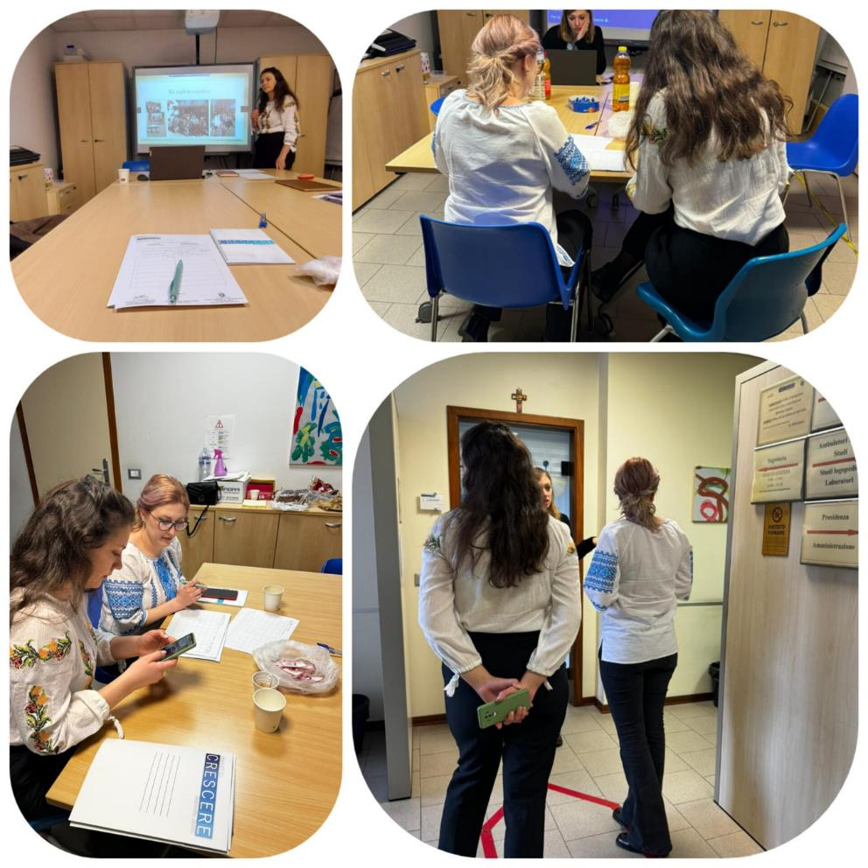
ZIUA 1
Prima zi de curs a debutat cu introducerea cursanților și prezentarea asociației și a centrului Erasmus Plus Progetto Crescere.
S-a discutat despre necesitatea unei echipe formate din specialiști (psiholog, logoped, pedagog, consilier școlar, profesori de sprijin), discuții despre eliminarea școlilor speciale și incluziunea elevilor cu CES în învățământul de masă, prezentarea și compararea sistemului de învățământ românesc cu cel italian.

Slide 5
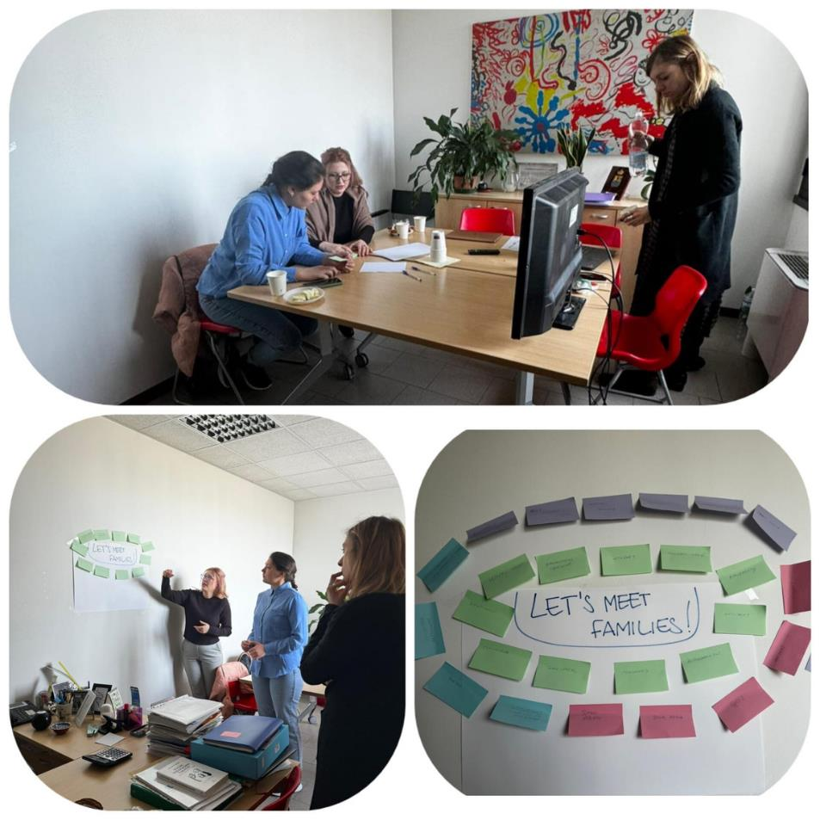
ZIUA 2
În a doua zi de curs s-a discutat atât despre metodele prin care prezentăm școala și oferta școlară părinților (panou cu informații bine structurate, accesibil și vizibil, pliante cu descrierea personalului didatic și nedidactic, spațiile și dotările școlare), cât și despre metodele prin care ținem legătura cu familia (părinți, bunici, rude, apropiați).
S-a atras atenția asupra factorilor care influențează relația familie-școală, ca de exemplu: natalitatea, cultura, îmbătrânirea populației, situațiile de urgență, dinamica familiei (diverse tipuri de familie), migrarea populației.

Slide 6
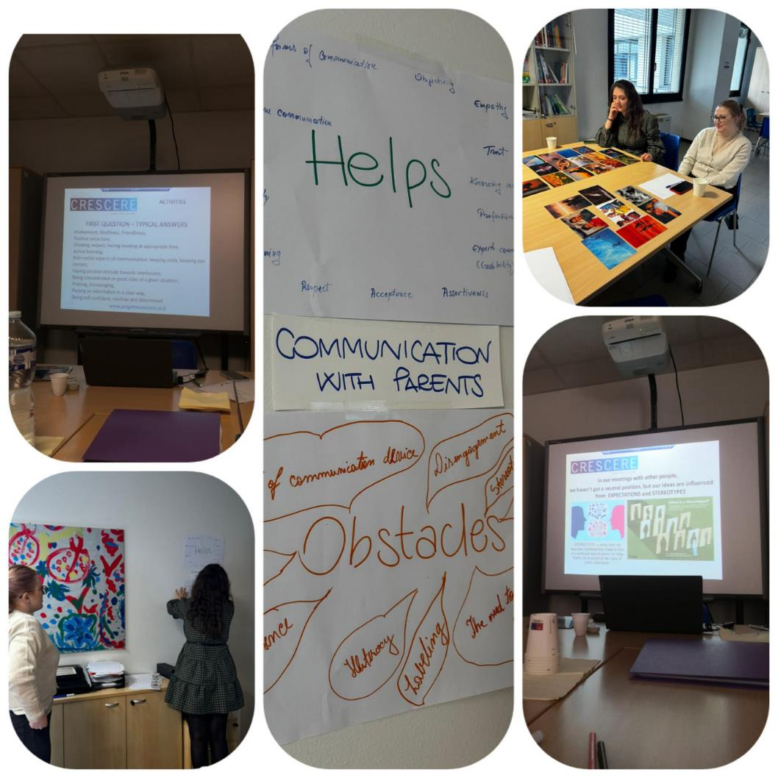
ZIUA 3
Tema principală a zilei a constat în comunicarea dintre școală și părinți. S-a urmărit ce anume vizează o bună comunicare, dar și ce obstacole întâmpinăm.
S-a pus accent pe ascultarea activă și empatică, pe influența elementelor vizuale și personale, pe modul de transmitere a unui mesaj despre un subiect sensibil, având în vedere pregătirea în prealabil a informațiilor pe care vrem să le transmitem (când?, ce?, cum?, cine?, de ce?, unde?).
În comunicarea cu părinții vom avea în vedere, pe lângă mesajul transmis, și elementele nonverbale și paraverbale.

Slide 7
Prima întâlnire
SCOP
OBIECTIVE
Cum le atingem?

Slide 8
Scop
FAMILIEI
ȘCOLII
.Să ofere sens școlii
Să ofere sens profesorilor
Să ofere disponibilitatea de a se întâlni cu profesorii
Sâ ofere informații
Disponibilitate
Ascultare

Slide 9
CREAREA UNEI RELAȚII PENTRU SUSȚINEREA COPIILOR
Familia
BUNĂSTARE ÎN FAMILIE
BUNĂSTAREA COPILULUI
Școala
COLABORARE
DISPONIBILITATE

Slide 10
ACCEPTARE
În perioada de acomodare adulții care susțin copiii trebuie să aibă în vedere două aspecte:
1. Ascultarea activă
2. Empatia
RĂBDARE
ATENȚIE
GRADUALITATE
ÎNCREDERE

Slide 11
CE AJUTĂ?
Piedici
Implicare
Bunătate
Tonul vocii potrivit
Respect
Ascultarea activă
Aspecte din comunicarea non-verbală: păstrarea zâmbetului,
contact vizual
Atitudine pozitivă
concentrare pe partea pozitivă a lucrurilor/situațiilor
Încurajare
,
Concentrare mai ales pe aspectele negative
Lipsă de respect
Graba
Lipsa de informație
Stereotipuri
Emoții personale
Diferențe culturale
Evitarea contactului vizual
Prejudecăți personale
Școala -familie
COMUNICAREA

Slide 12
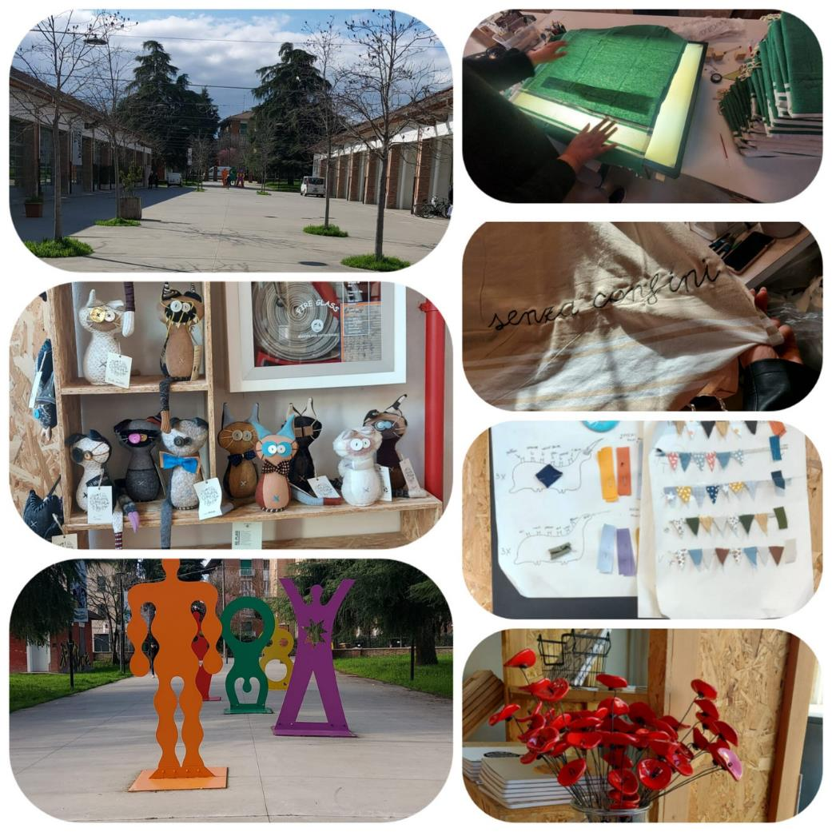
ZIUA 4
Ziua a patra a fost dedicată vizitei a două centre educaționale, "La Polveriera" și Centro internazionale "Loris Malaguzzi".
La Polveriera este un laborator activ al culturii sociale, unde se desfășoară ateliere pentru persoanele cu dizabilități, persoane aflate în situații dificile. Acestea își descoperă talentele și își valorifică abilitățile prin diferite creații artistice.
În Centrul Internațional "Loris Malaguzzi" am descoperit caracteristicile metodei Reggio Emilia, în care se consideră că un preșcolar are 100 de limbaje prin care comunică cu mediul și cu cei din jur. Ideea principală a abordării Reggio Emilia constă în faptul că un copil este independent și capabil să ia propriile decizii.

Slide 13
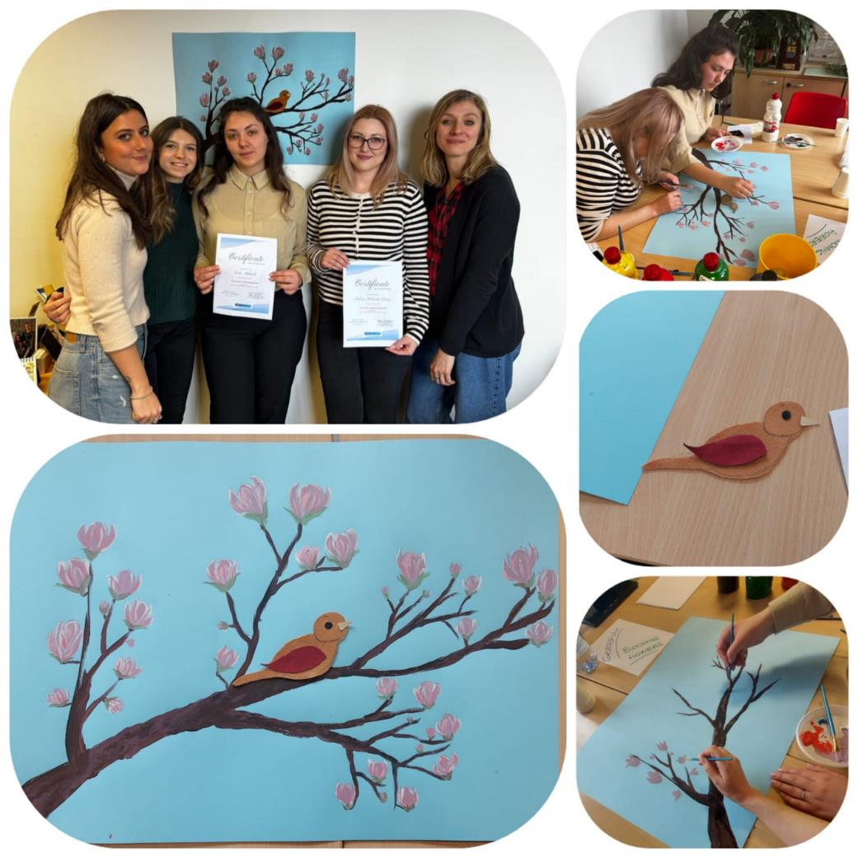
ZIUA 5
CONTACT US
În ultima zi de curs a avut loc evaluarea. S-au propus modalități de diseminare a informațiilor dobândite și planul de aplicare a acestora.

Slide 14
Vă mulțumim!

